Slide 1
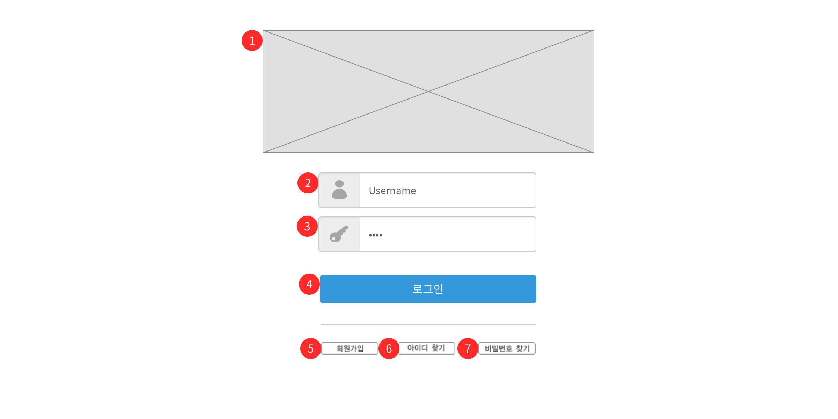
화면 코드 | 파일명 | 파일 경로 | 화면명 | 작성자
F-LI | login_main.html | 3rd_Project/Member/Seok/login_main.html | 로그인 | 석인영
No. | CRUD | 기능
1 |  | 로그인 image를 누르면 로그인 현재 화면에서 새로고침 실행
2 |  | 아이디 입력칸에 20글자이하 영문 소문자,숫자 입력 할 수 있다.
3 |  | 입력한 비밀번호가 ●으로 표시되어 작성된 비밀번호가 화면에서 보이지 않음
4 | R | *로그인 버튼을 눌러서 아이디와 비밀번호가 맞으면 메인페이지로 이동 (3rd_Project/index.jsp) *정보가 맞지않으면 alert팝업으로 안내 후에 다시 입력하도록 한다.
5 |  | 회원가입 페이지로 이동한다 (3rd_Project/Member/Yoo /MembershipJoin.html)
6 |  | 아이디 찾기 페이지로 이동한다. (3rd_Project/Member/Seok/ find_id.jsp)
7 |  | 비밀번호 찾기 페이지로 이동한다. (3rd_Project/Member/Seok/ find_pwd.jsp)

Slide 2
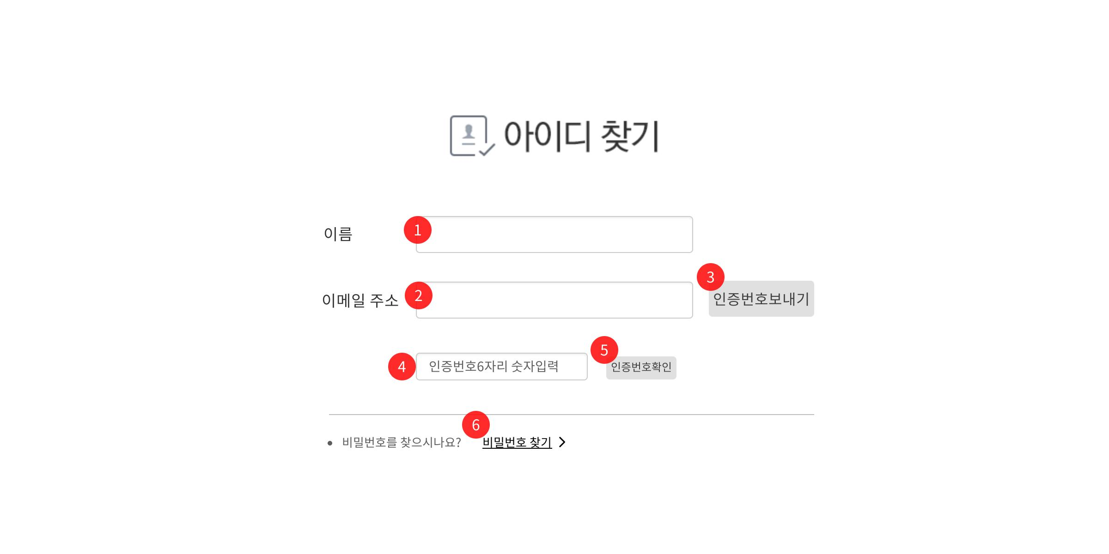
화면 코드 | 파일명 | 파일 경로 | 화면명 | 작성자
F-LI-FI | find_id.html | 3rd_Project/Member/Seok/find_id.html | 로그인 > 아이디 찾기 | 석인영
No. | CRUD | 기능
1 |  | 이름 입력칸에 한글,영문 입력가능하다
2 |  | 이메일주소 형식 입력 할 수있다 (ex:index506@gmail.com)
3 | R | *이메일 주소 형식이 맞으면 인증번호를 이메일로 보내준다. *이메일 주소 형식이 맞지 않으면 브라우져 기능의 alert 표시
4 |  | 입력칸에 인증번호 6자리 입력가능하다.
5 | R | *인증번호가 맞으면 아이디를 알려주는 페이지로 이동 (3rd_Project/Member/Seok/ find_id2.jsp) *인증번호가 맞지않으면 alert 창을 띄어서 알려주고 다시 쓰도록 한다.
6 |  | 비밀번호 찾기 페이지로 넘어간다. (3rd_Project/Member/Seok/ find_pwd.jsp )

Slide 3
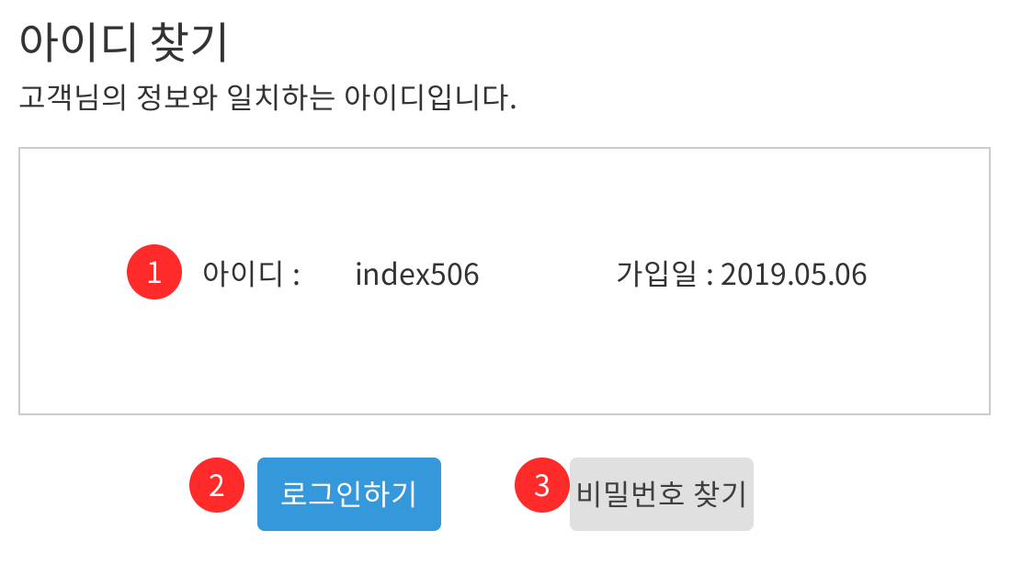
화면 코드 | 파일명 | 파일 경로 | 화면명 | 작성자
F-LI-FI-MI | find_id2.html | 3rd_Project/Member/Seok/find_id2.html | 로그인 > 아이디찾기 > 고객아이디정보 | 석인영
No. | CRUD | 기능
1 | R | 회원정보와 일치하는 회원 아이디를 데이터베이스에서 불러와서 알려준다.
2 |  | 로그인 페이지로 이동한다. (3rd_Project/Member/Seok/ login_main.jsp )
3 |  | 비밀번호 찾기 페이지로 이동한다. (3rd_Project/Member/Seok/ find_pwd.jsp)

Slide 4
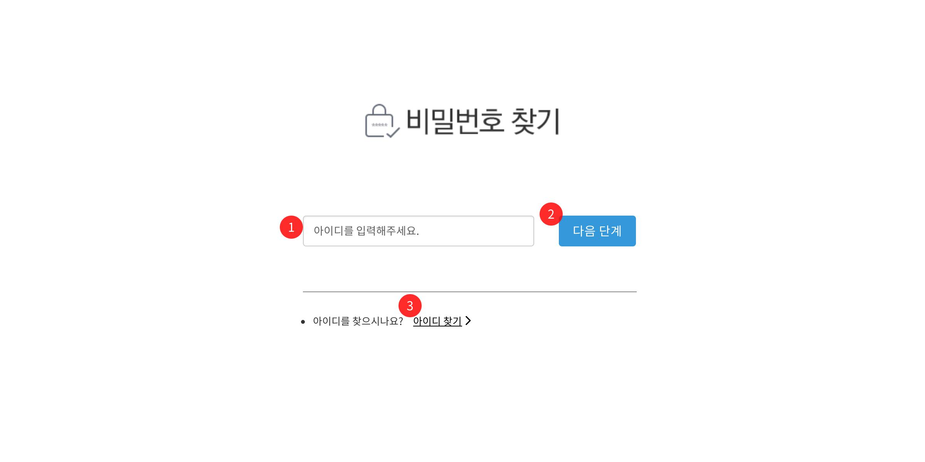
화면 코드 | 파일명 | 파일 경로 | 화면명 | 작성자
F-LI-FP | find_pwd.html | 3rd_Project/Member/Seok/find_pwd.html | 로그인 > 비밀번호 찾기 | 석인영
No. | CRUD | 기능
1 |  | 아이디 입력칸에 5~20글자 영문소문자, 숫자 입력 할 수 있다.
2 | R | *회원정보에 맞는 아이디이면 본인확인페이지로 이동한다. ( 3rd_Project/Member/Seok/ find_pwd2.jsp ) *회원정보에 맞는 아이디가 없으면 다시 쓰도록 alert창을 띄운다.
3 |  | 아이디 찾기 페이지로 이동한다. (3rd_Project/Member/Seok/ find_id.jsp )

Slide 5
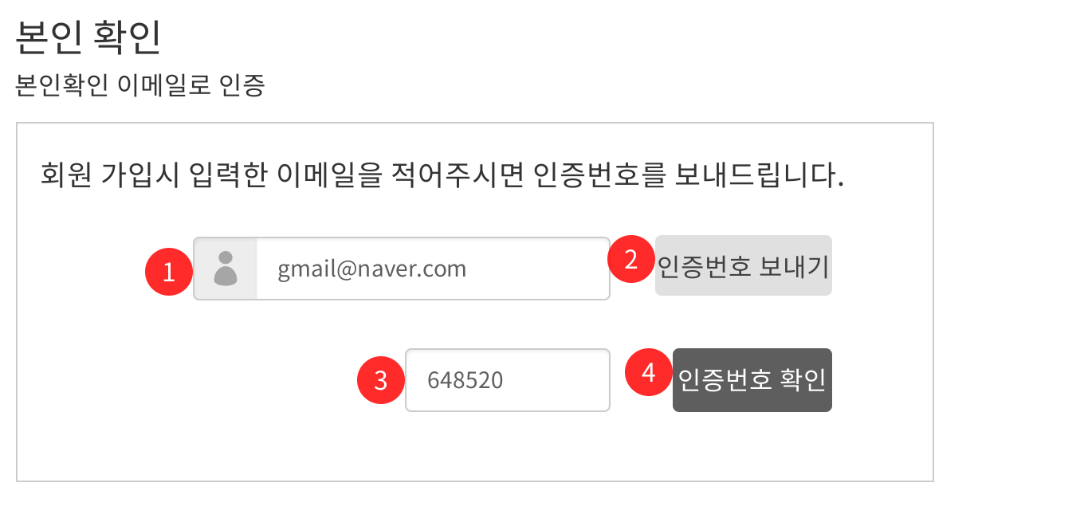
화면 코드 | 파일명 | 파일 경로 | 화면명 | 작성자
F-LI-FP-VI | find_pwd2.html | 3rd_Project/Member/Seok/find_pwd2.html | 로그인 > 비밀번호찾기 > 본인확인 | 석인영
No. | CRUD | 기능
1 |  | 이메일 형식의 텍스트를 입력한다.
2 |  | 입력한 이메일로 6자리의 인증번호를 보낸다.
3 |  | 6자리 인증번호 입력 가능하다.
4 |  | *인증번호가 틀렸을시 alert로 알려주고 다시 입력하도록 한다. *인증번호가 맞았을시 비밀번호 재설정 페이지로 이동 (3rd_Project/Member/Seok/ reset_pwd.html )

Slide 6
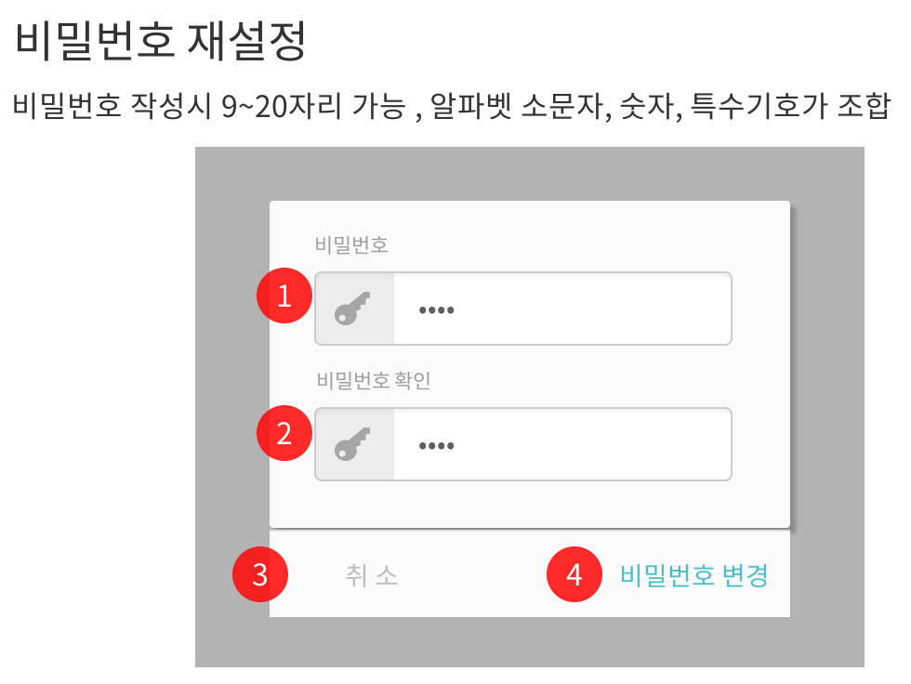
화면 코드 | 파일명 | 파일 경로 | 화면명 | 작성자
F-LI-FP-RP | reset_pwd.html | 3rd_Project/Member/Seok/reser_pwd.html | 로그인 > 비밀번호 찾기 > 비밀번호 재설정 | 석인영
No. | CRUD | 기능
1 |  | 틀린 비밀번호 형식으로 입력시 안내문장 출력
2 |  | 비밀번호와 비밀번호 확인란의 비밀번호가 불일치시 안내문장 출력
3 |  | 비밀번호 입력란 초기화
4 | U | 비밀번호 재설정 완료 후 로그인 페이지로 이동 ( 3rd_Project/Member/Seok/ login_main.jsp )

Slide 7
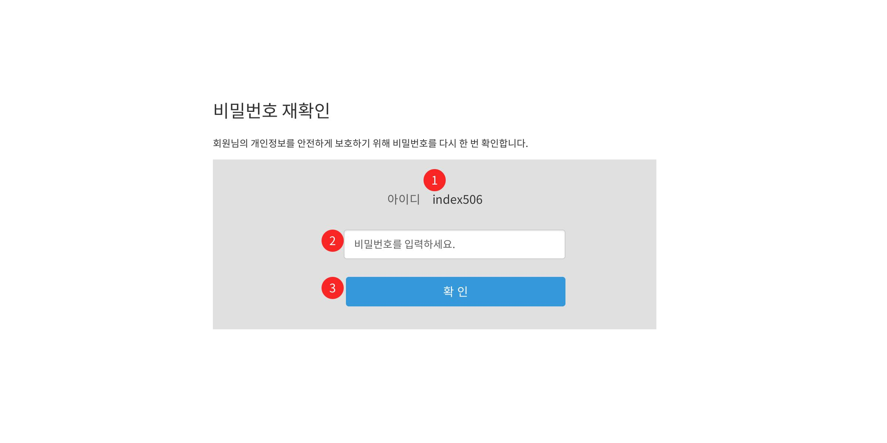
화면 코드 | 파일명 | 파일 경로 | 화면명 | 작성자
F-LI-RR | membership_Withdrawal.html | 3rd_Project/Member/Seok/membership_Withdrawal.html | 로그인 > 비밀번호 재확인 | 석인영
No. | CRUD | 기능
1 | R | 로그인된 아이디를 불러와서 표시한다.
2 |  | 입력한 비밀번호가 ●으로 표시 되어 작성된 비밀번호가 화면에서 보이지 않음
3 | R | *비밀번호가 맞지않으면 alert팝업으로 틀린것을 알린 후 다시 입력하도록 한다. *비밀번호가 맞으면 회원탈퇴 페이지로 이동한다. ( 3rd_Project/Member/Seok/ membership_Withdrawal2.html )

Slide 8
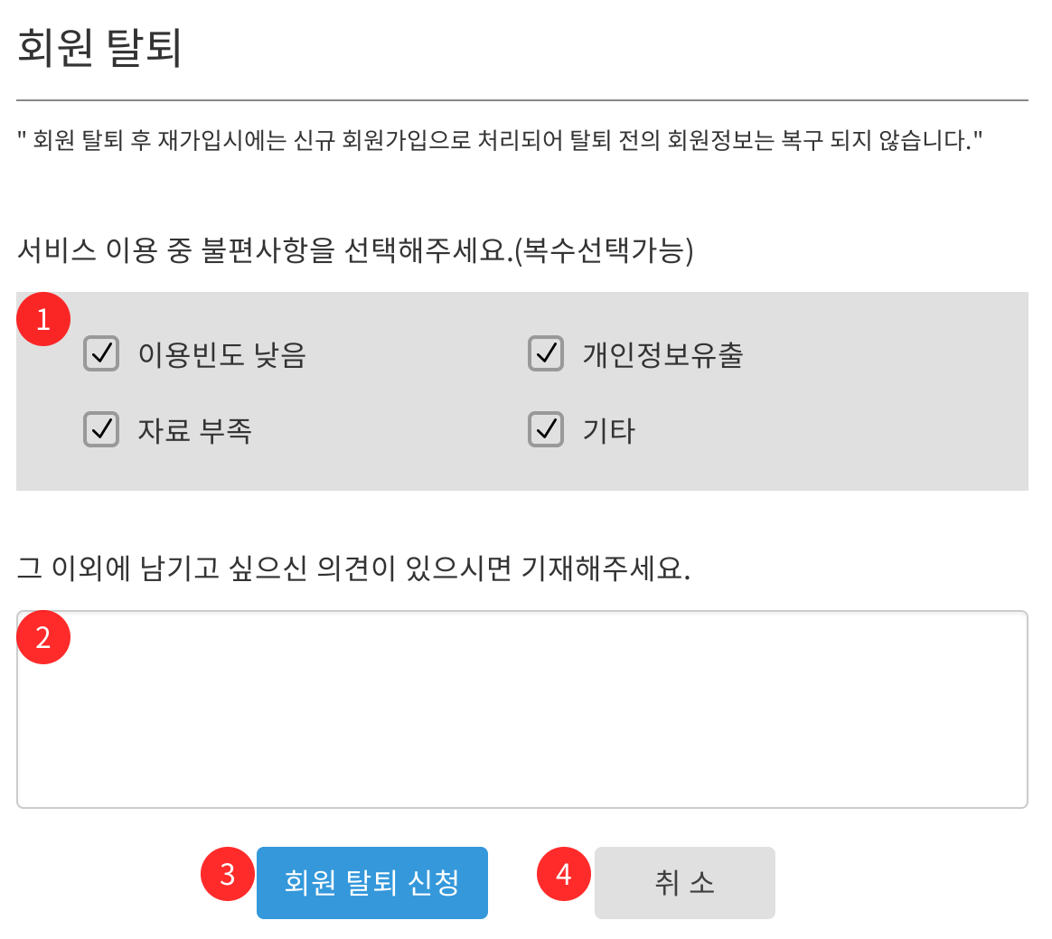
화면 코드 | 파일명 | 파일 경로 | 화면명 | 작성자
F-LI-RR-MW | membership_Withdrawal2.html | 3rd_Project/Member/Seok/membership_Withdrawal2.html | 로그인 > 비밀번호 재확인 > 회원탈퇴 | 석인영
No. | CRUD | 기능
1 |  | 체크박스로 중복 선택할 수 있다..
2 |  | 텍스트박스에 글을 입력 할 수 있다.
3 | U | 회원탈퇴 버튼을 누르면 정말 탈퇴할 것인지 다시 한번 묻는 alert 팝업을 띄우고 확인버튼을 누르면 회원탈퇴 완료 후 index페이지로 이동한다. ( 3rd_Project/index.jsp )
4 |  | 취소를 누르면 정말 회원탈퇴를 취소할 것인지 다시 한번 묻는 alert팝업을 띄우고 확인버튼을 누르면 index페이지로 이동한다. ( 3rd_Project/index.jsp )

